Slide 1

Sua parceira confiável em monitoramento de tráfego de redes em hospitais!

Slide 2






EQUIPE
Vagner Di Benedetto
Matteus Bins
Kaiqui Petty
Karen Almeida
Gabriel Oliveira
Ketelyn Medina

Slide 3
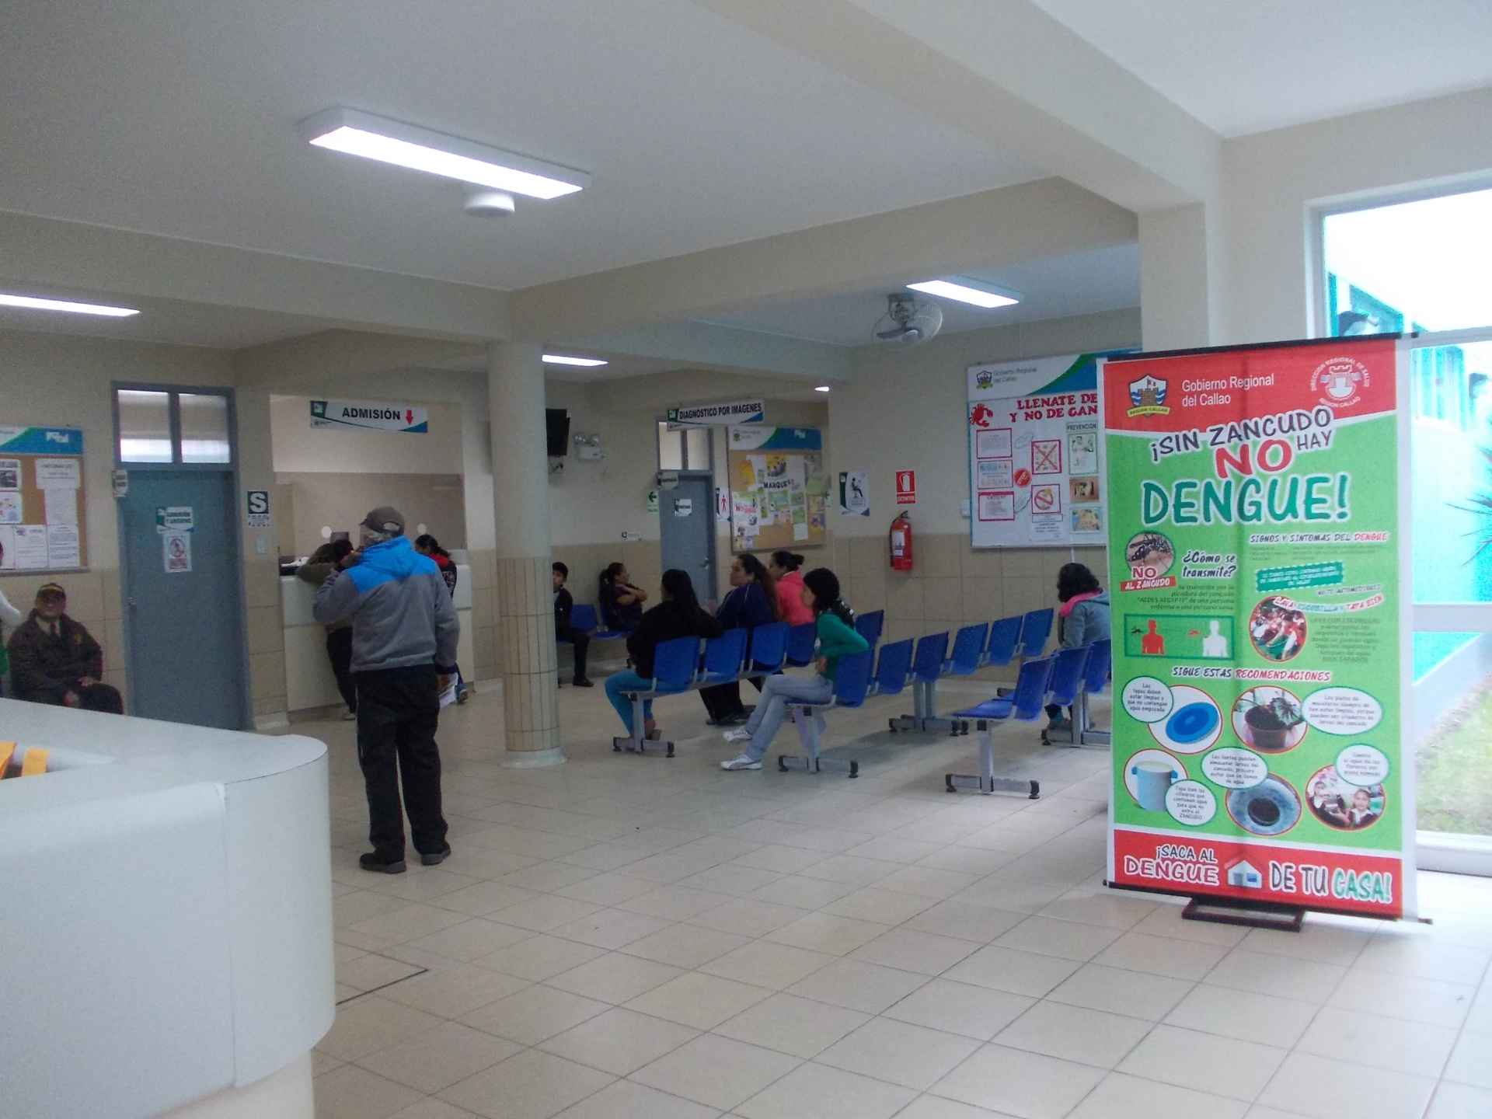
ÁREA DE ATENDIMENTO EM HOSPITAIS
Responsabilidades:
Importância da tecnologia:
Armazenamento e acesso de prontuários eletrônicos
A realização facilitada de agendamentos de consultas e exames
Gerenciamento de filas de espera
Comunicação com outros setores do hospital
Acolhimento
Registros e encaminhamento dos pacientes aos devidos setores
Funciona como fonte de informações
Suporte durante todo o processo

Slide 4
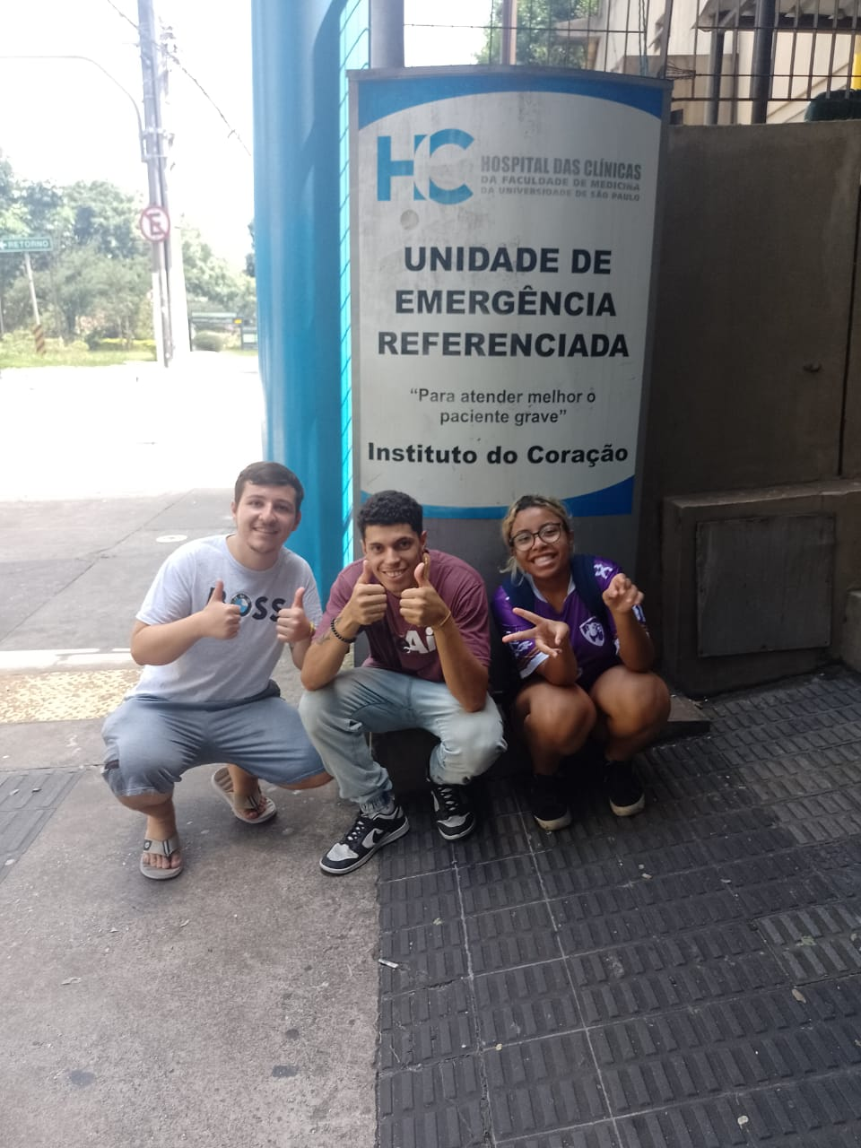
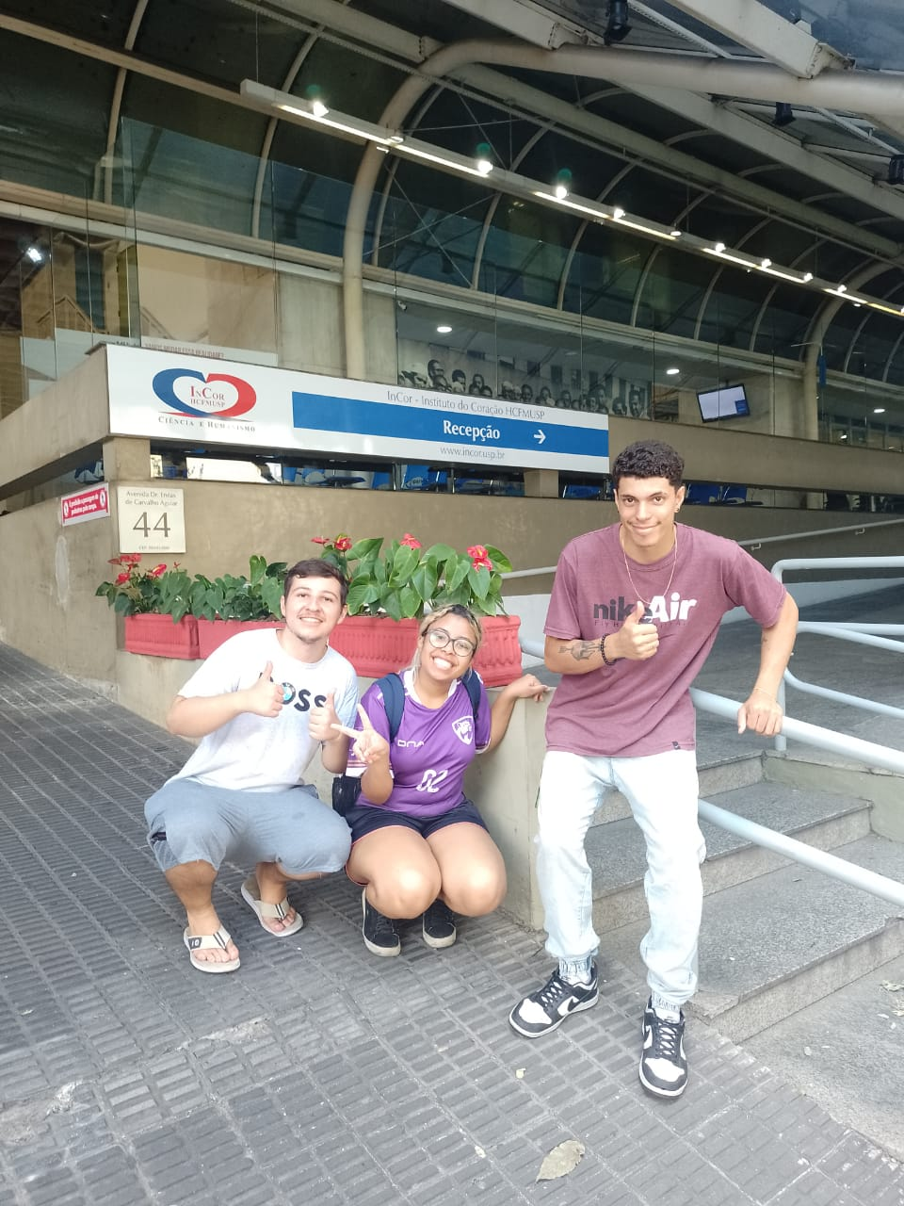
VISITA

Slide 5
PROBLEMÁTICAS:
FABIANA
Como recepcionista preciso de um sistema rápido, pois devo preparar as fichas com velocidade e eficiência para atender aos pacientes.
TÉCNICO
Como técnico eu preciso dos dados hardware para garantir a continuidade dos processos e fornecer a manutenção correta.
PROBLEMAS DE HARDWARE
QUEDA E INSTABILIDADE DE REDE
SEGURANÇA DE DADOS

Slide 6
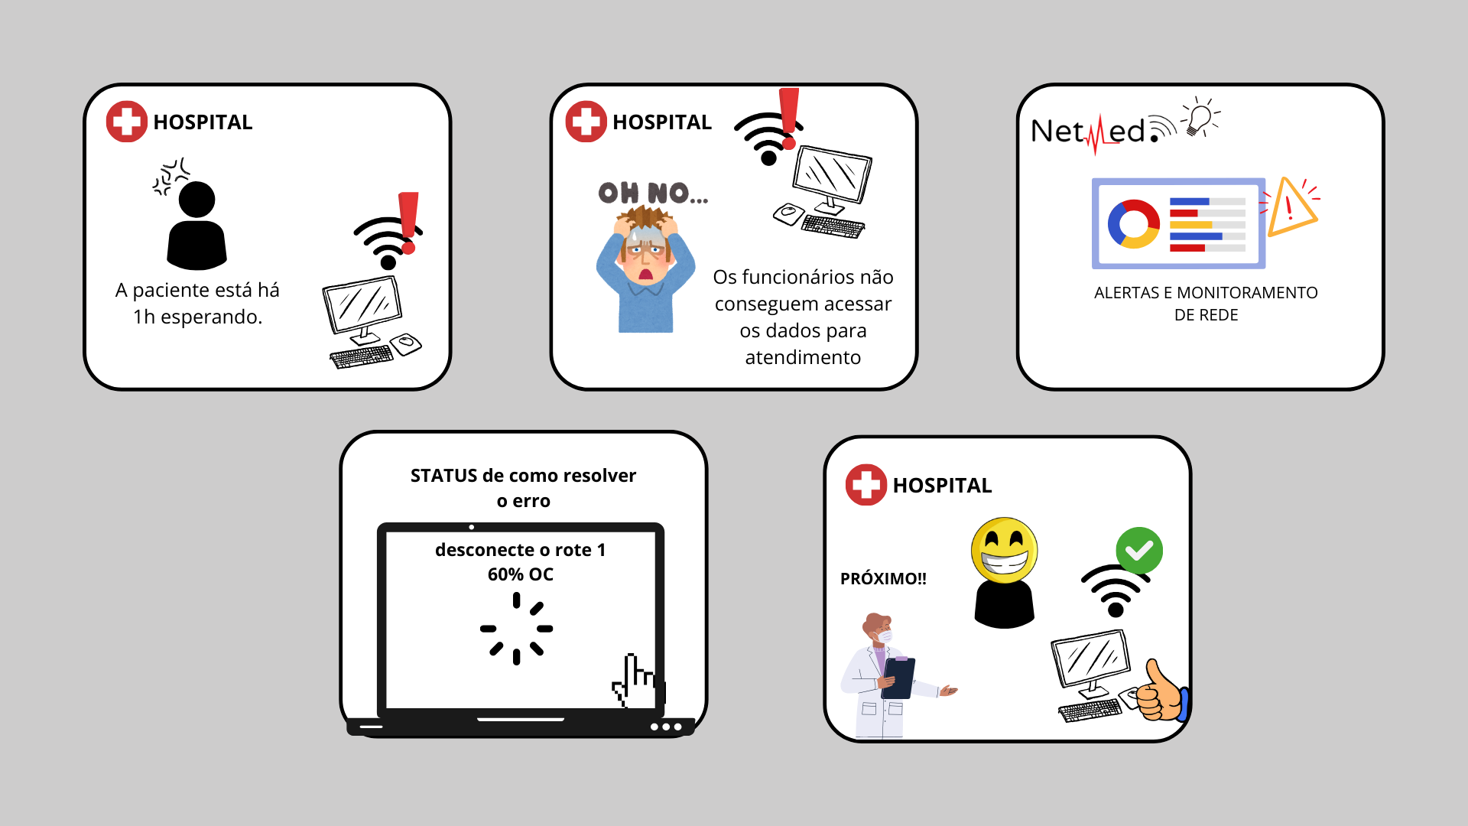
STORYBOARD

Slide 7
PROPOSTA DE SOLUÇÃO
Apoio N1 dentro do sistema (Manuais básicos)
Alertas
Monitoramento das máquinas
Níveis de serviço ​ 5(medDefault), 7(medPremium), 10(medDeluxe)
Saturn is the ringed one. It’s a gas giant, composed of hydrogen and helium. It’s named after the Roman god of agriculture

Slide 8
P L A N N E R
NETMED – Planner (office.com)

Slide 9
LISTA DE DADOS
USUÁRIO | MÁQUINA
Nome | Endereço IP
Email | Endereço MAC
Cargo | Nome do dispositivo
Departamento | Localização física do dispositivo no hospital
Senha | CPU
Telefone | Velocidade da internet
Máquina de uso | Latência
 | Estado do firewall
 | Configurações de IDS

Slide 10


DEMONSTRAÇÕES
SITE
LOGIN JAVA
CLIENTE LINUX

Slide 11
PLANO DE RESPOSTA
TREINAR COM O GRUPO
FEEDBACK (CNV)
PEDIR POR APROVAÇÃO NAS ETAPAS
L-10
DAILYS CONTIÍUAS
DISCUSSÕES SOBRE ASSUNTOS
PAPÉIS CLAROS
TEAM BUILDING
FLEXIBILIDADE DE HORÁRIO
REUNIÕES ONLINE
ALINHAMENTO DA EQUIPE
ESTUDAR E PRATICAR
UNIÃO DA EQUIPE
FOCO NO PROJETO
RESPONSABILIDADE
TESTES DO PROJETO
PLANEJAMENTO E ORGANIZAÇÃO
TESTES
EMPENHO/ESFORÇO/DEDICAÇÃO
COMUNICAÇÃO
CONFIANÇA
TROCA DE CONHECIMENTO
VALORIZAR O PROJETO
TREINAR COM O GRUPO

Slide 12

CONCLUSÃO

Slide 13





AGRADECIMENTO

Slide 14


AGRADECIMENTO 2

